Slide 1
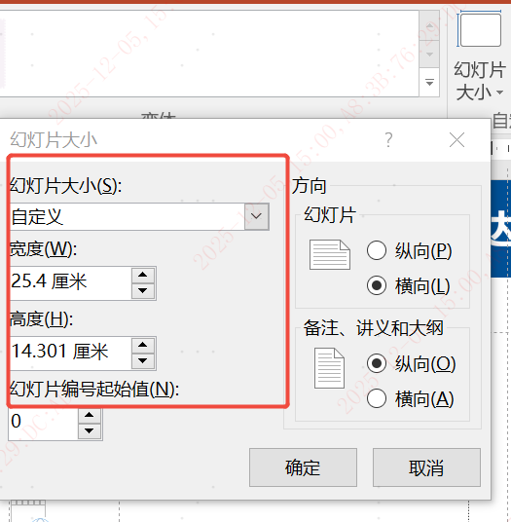
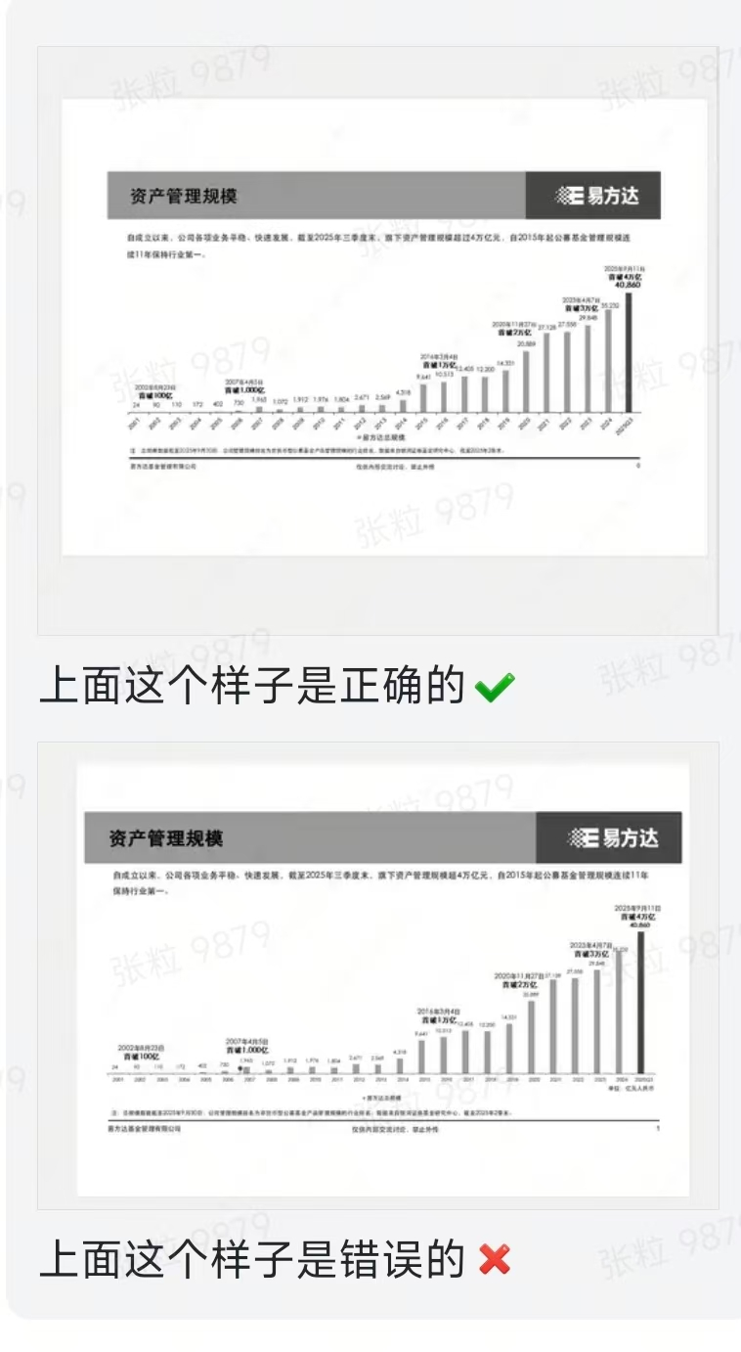
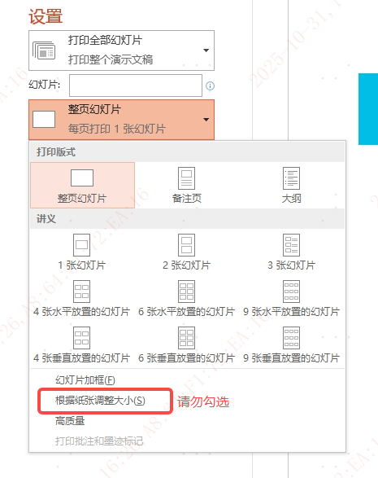
！重要提醒
PPT制作人请务必检查PPT尺寸，确保其尺寸正确（可使用“打印预览”功能，A4打印时正确的PPT模板四周会有较大留白）：
请勿使用非模板的PPT封面页、目录页，制作表格或使用smartart图形时请勿更改PPT版式，正文页下方应有横线、公司名称和页码
整体排版遵循“上文下图”“左文右图”原则；图表和smartart图形应遵循扁平化原则，不要使用立体设计或带阴影
1.标准模板打印：打印时请勿勾选"根据纸张调整大小"
2. 异常尺寸调整：
如发现模板尺寸异常，请通过【设计】→【幻灯片大小】 →【自定义】输入正确数值进行校正
正确尺寸：宽度25.4厘米，高度14.301厘米（16:9标准比例）
选择【确保合适】选项后应用

Slide 2
易方达基金及旗下分公司、子公司均适用本模板及规则；所有文字内容均为示例，不代表实际情况
易方达PPT模板
20xx年xx月

Slide 3
中文版封面页规范
大标题中文字体：华文黑体，28号
副标题（非必须）字体加粗，：华文黑体，22号；
汇报部门、汇报人、投标人、时间、地点等内容均在姓名处添加（非必须，信息可根据具体情况调整，若需增加地点，请放置在日期后面），中文：华文黑体，14号；数字：Arial，14号
4. 免责提示不能删去，底色不能修改
5. 所有ppt封面统一使用本图片，不得替换、修改
6. Logo处底色不得修改
1、2、3文字颜色统一为VI标准深蓝（R0，G80，B150）
文字内容只能在设定的文本框内编辑
所有内容需靠左对齐
易方达的历史和文化
2017年新员工培训
XXX（姓名）
20xx年xx月

Slide 4
中英文版封面规范
可根据实际需要调整首行主标题为英文，第二行标题为中文
当首行标题中文时，中文字体：华文黑体，28号；英文字体：Arial，加粗，21号；当首行标题英文时，英文字体：Arial，28号；中文字体：华文黑体，加粗，22号（标题较长时可根据实际内容适当调整字体大小）
3. 汇报部门、汇报人、投标人等内容均在姓名处添加（非必须，信息可根据具体情况调整）。中英文信息放置可上下交换，中文摆上方时，中文：加粗，华文黑体，14号；英文或数字：Arial，12号；英文摆上方时，英文或数字：Arial，加粗，14号；中文：华文黑体，12号
4. 若需增加地点，请放置在日期后面，该版本中仅使用英文日期与地点：英文或数字：Arial，加粗，12号
5.免责提示不能删去，底色不能修改
6. 所有ppt封面统一使用本图片，不得替换、修改
7. Logo底色不得修改
1、2、3、4文字颜色统一为VI标准深蓝（R0，G80，B150）
文字内容只能在设定的文本框内编辑，所有内容需靠左对齐
易方达的历史和文化
Corporate History and Culture of E Fund
XXX
Name
March, 20xx

Slide 5
英文版封面页规范
大标题字体：Arial，28号（当标题过长时可适当缩小字体，但建议大于21号）
副标题（非必须）字体：Arial，加粗，21号
3. 汇报部门、汇报人、投标人、时间、地点等内容均在姓名处添加（非必须，信息可根据具体情况调整，若需增加地点，请放置在日期后面）：Arial，14号
4. 免责提示不能删去，底色不能修改
5. 所有ppt封面统一使用本图片，不得替换、修改
6. 底色不得修改
1、2、3文字颜色统一为VI标准深蓝（R0，G80，B150）
文字内容只能在设定的文本框内编辑
所有内容需靠左对齐
Fixed Income Investment Overview
For Institutional Investors
Name
March, 20xx

Slide 6



合作方logo展示规范
如需在封面添加合作机构logo，合作方logo放置位置为：标题与日期之间的空白处
第一个logo保持与标题左侧对齐
原则上logo高度不应超过大标题字高
*此处其他公司logo仅为展示示范之用，未经对方许可，不得用于公司正式的材料之中
2018年战略合作计划
XXX
20xx年3月

Slide 7
目录页规范
页面主标题：华文黑体，23号加粗，颜色：白色
数字序号：字体Arial，28号，颜色：亮蓝（R30；G185；B225）
目录正文：字体华文黑体，18号，颜色：深蓝（R0；G80，B150）
虚线：浅灰（R204；G204；B204）0.5磅，虚线
目录正文序号、文字必须在给定的表格内填写，可直接套用
基于简洁原则，目录项不宜过多
本页禁止添加任何图片
目录格式不能自行调整
要点：对于当前将要展示的章节标题正常显示，对于其他标题虚化处理（灰色R204，G204，B204）
目录
01. | 封面
02. | 目录
03. | 纯文字页
04. | 文字与图表结合页
05. | 图表
06. | 风险提示及免责声明
07. | 封底

Slide 8
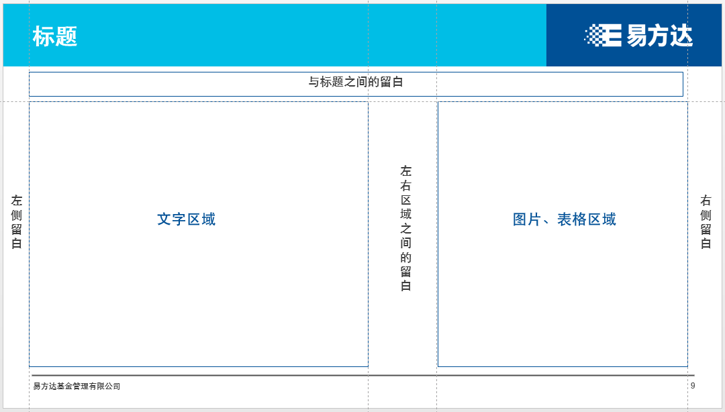
TIPS 1：参考线的使用
若编辑时无参考线可通过“视图-显示-勾选参考线”(快捷方式：ALT+F9）
PPT模板中已经预设了五条参考线（图片虚线所示）用于排版对齐，较为清晰地划分了两大区域与留白
与标题之间的留白和左右区域之间的留白可以视内容情况调整，需保留左右两侧留白区域，不要超出左右两侧的参考线
左侧参考线可以用来辅助文本框与标题的左端对齐

Slide 9
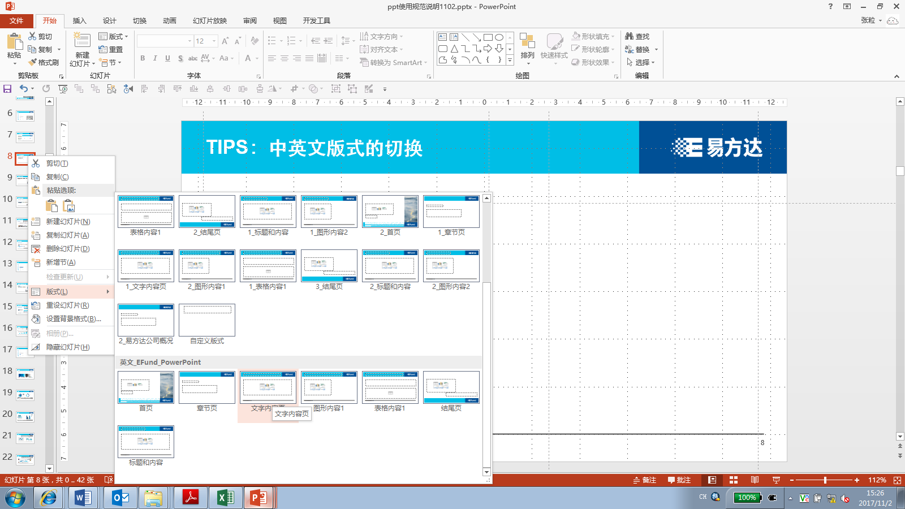
TIPS 2：中英文版式的切换
请注意，当文字内容为全英文时建议使用英文版式。
中英文PPT版式的LOGO与公司落款文字不同，可以通过版式选择自由切换。
选中所需PPT页面，点击右键，选择版式。在版式窗口中下拉找到英文模板，选中即可套用。
也可直接复制本页PPT和首页、结尾页的英文版式PPT修改内容后使用。

Slide 10
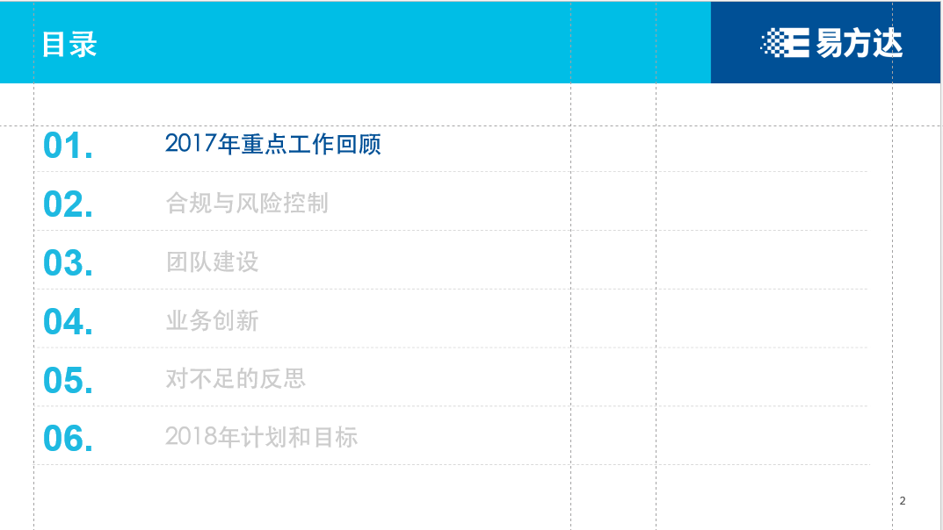
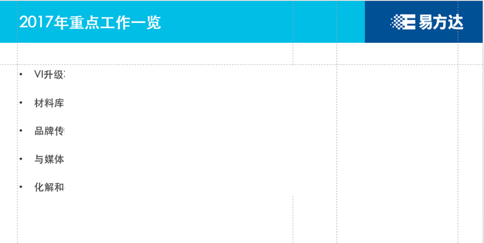
TIPS 3：二级目录的处理
请注意，目录只有P5所示的一种版式
若需二级目录，请在每一章节的首页，将二级目录内容作为正文格式处理
右图可供参考

Slide 11
无内文标题、文字较少
内文：华文黑体，15号，深灰（R60，G60，B60）该情况下内容可平铺于页面内，保持左右两侧留白与上方标题留白即可。文字内容保持干净整洁，不得设置边框与填充底色
子公司可修改此处公司名称
PPT模板中已设置页码于每页右下角（封面页除外），不得删除
非特殊用途情况下，文字不设置填充色
公司在经营上坚持开放的原则，努力在开放中求发展，拓宽视野、打开思维，把握市场最新变化，不断创新和突破自我。

Slide 12
无内文标题、文字较多
内文：华文黑体，12号，灰色（R60，G60，B60），内容平铺于页面内，保持左右两侧留白与上方标题留白。
段落与段落之间建议空出一行。
文字内容项目符号统一使用黑色小圆点，100%字高；当文字内容只有一段时，不需要使用小圆点。
易方达良好的治理结构和开放、民主的企业文化造就了公司稳定而持续富有激情的专业团队。
公司团队相对稳定，高层管理团队中有六人在公司成立之初即入职并一直留任至今；投研团队的离职率多年来也始终远低于行业平均水平。
公司以人为本，营造了开放、民主、公正、透明、尊重、坦诚、信任、协作的内部氛围，聚集了一批有共同价值取向、事业心强、专业精湛的优秀人才。
公司倡导“人人都是管理者”，有效激发了员工的企业家精神，自我设定高标准的绩效目标，自下而上充满激情地开展工作。

Slide 13
有内文标题、文字较多
内文一级标题：华文黑体，15号，加粗，深蓝（R0，G80，B150）
内文一级文字：华文黑体，12号，灰色（R60，G60，B60）
内文二级标题（非必须）：华文黑体，12号，加粗，深蓝（R0，G80，B150）
内文二级文字：华文黑体，10号，灰色（R60，G60，B60）
遵循简洁的原则并保持良好的可视性，原则上不建议在ppt中出现三级标题及内容
一页内文字不宜过多，段落间距可根据实际情况调整，一般建议不同一级内容之间空一行，二级内容起始位置为一级内容右移两个字符。
固定收益投资方法
自下而上相结合的方法，为客户管理风险
投资理念
在深度研究的基础上，采取自上而下和自下而上相结合的方法，为客户管理风险，持续稳定地创造价值足客户需求价值导向，研究驱动：坚持各项投资决策都以研究作为支持和依据；深度、前瞻、准确的基本面研究。
固定收益投资决策机制
在团队协作基础上的基金经理负责制
研究团队为基金经理资产配置方案提供研究支持及建议；
投资决策委员会对基金经理资产配置方案提出指导性意见：债券总资产久期的范围；杠杆比例的范围；非标准固定利率债券（浮息债、含权债等）投资比例上限；信用产品投资比例
债券月度配置讨论会：基金经理根据市场变化及研究成果，以上月《风险绩效评估报告》为依据，形成新的组合配置策略，并提交投资委员会决议。

Slide 14
文字的突出显示
文字的突出显示可以采用加粗、放大1-2个字号、划线、斜体、使用VI颜色，这几种方式
开放、民主的经营管理理念
公司在经营上坚持开放的原则，努力在开放中求发展，拓宽视野、打开思维，把握市场最新变化，不断创新和突破自我。
在管理上，公司也强调开放的理念，要求各业务条线、各工作岗位主动根据市场变化以及新技术、新业务模式的发展，持续检验公司业务发展的各个方面，不断优化、创新。
同时，公司注重建设民主的作风与机制，鼓励员工对问题进行充分探讨和辩论，不搞一言堂，不独断专行，加强决策的民主性和专业性。
2017年6月底易方达资产管理规模（亿人民币） 11083

Slide 15
目录
01. | 封面
02. | 目录
03. | 纯文字页
04. | 文字与图表结合页
05. | 图表
06. | 风险提示及免责声明
07. | 封底

Slide 16
一般情况：在各自区域内，左文右图
图文结合页面需遵循“左文右图”的原则（区域划分详阅P10）
1.文字区域：左侧为文字区域，制作时注意文字简洁，分级不宜过多；段落规范与“纯文字页一致”
2.图表区域：右侧为图表区域，图表等需遵循统一规范制作（具体见后）
3.备注项：所有备注中文为华文黑体，英文Arial，7号，灰色（R60，G60，B60）
投资理念的内涵
客户至上：提供有针对性的产品，为客户管理风险；为客户提供专业的解决方案，
满足客户需求 价值导向，研究驱动：坚持各项投资决策都以研究作为支持和依据；深度、前瞻、准确的基本面研究。
风险管理：贯穿投资事前、事中、事后的全流程风险管理重视
图表标题
注：数据来自易方达，截至2016年12月31日

Slide 17
图表或文字较多时
为了适应不同情况，允许调整文字、图表区域的比例；图表和文字仍需遵循相应规范要求
易方达沪深300量化增强基金
自基金成立至2016年底，累计超越沪深300指数约51.48%
截至2016年底按照晨星统计最近三年累计收益，排名全体普通股票型基金第25名（共238只），晨星评级（三年）为最高级五星
2015年获得量化杯年度最佳量化产品评选第一名
2016年获得华量奖“公募量化先锋奖”
易方达沪深300量化增强基金各指标列示
市场同类基金年化超额收益风险对比*
 | 累计超额 收益% | 跟踪 误差% | 信息 比率 | 同类产品超额收益排名
2012 | 7.63 | 13.13 | 1.09 | -
2013 | 3.45 | 2.00 | 1.82 | 6/26
2014 | 7.25 | 2.57 | 1.78 | 2/31
2015 | 6.97 | 3.35 | 2.03 | 10/33
2016 | 8.82 | 2.99 | 3.16 | 6/39
成立 以来 | 51.48 | 5.06 | 1.42 | 2/25
注：（1）*选取同期已成立的公募指数增强型基金进行统计
（2）数据来自Wind，易方达量化投研系统

Slide 18
图表较长时
1.文字区域：可调整为“上文下图”格式，上方为文字区域，制作时注意文字简洁，分级不宜过多。一般情况为华文黑体，15号，深灰（R60，G60，B60）
2.图表区域：下方为图表区域，图表等需遵循统一规范制作（具体见后）
3.备注项：所有备注中文为华文黑体，英文Arial，7号，灰色（R60，G60，B60）
从创业“筹备组”6人发展到2017年7月底的654人
1
2
2017
3
注：数据截至2017年7月底

Slide 19
目录
01. | 封面
02. | 目录
03. | 纯文字页
04. | 文字与图表结合页
05. | 图表
06. | 风险提示及免责声明
07. | 封底

Slide 20
颜色规范
图表等配色以VI颜色系统为基准，考虑到ppt制作所需颜色可能较多，对VI颜色进行延展，可用颜色如下。PPT制作时可使用“取色器”功能直接复制相关颜色,模板中已预设以下几种主题颜色
如以下颜色仍不够，应选用以下蓝、灰色系不同深浅度的颜色予以补充
R179.G235.B255
R150.G150.B150
R255.G200.B25
R0.G80.B150
R0.G120.B180
R30.G185.B225
R60.G60.B60
R193.G198.B200
R204.G204.B204
R255.G215.B30
R255.G230B30

Slide 21
饼状图
图表需有标题，标题居中，字体为华文黑体，一般为10号（视需要可调），深蓝（R0，G80，B150）
图表涉及数据需注明数据来源与日期，备注为华文黑体+Arial，7号，灰色（R60，G60，B60），于整个图表区左对齐
图例字体使用华文黑体，大小根据需要调整，原则上不宜过大（超过图表标题）或过小（小于备注字号）
图表中数字字体统一为Arial
注：图表颜色通常采用VI及其延展色系，模板中已设置主题颜色，可直接新建然后微调。图表统一使用纯白底色，不得自行添加背景色，不能对图表使用渐变、阴影、立体等复杂效果，所有图表不使用边框. 禁止使用冗余、厚重和繁杂的装饰效果，如透视、纹理、渐变、阴影、3D效果等
图表标题
图表标题
1
1
3
3
4
4
2
注：数据来自易方达，截至2016年12月31日
注：数据来自易方达，截至2016年12月31日

Slide 22
柱状图
标题、备注、图例、颜色等规范与前页一致，柱状图使用浅灰色实线网格背景（R204，G204，B204）
图表颜色通常采用VI及其延展色系，模板中已设置主题颜色，可直接新建然后微调
所有图表不使用边框，可以选择“横坐标轴横网格线”，或者“纵坐标轴与纵网格线”，二者选其一； 禁止使用冗余、厚重和繁杂的装饰效果，如透视、纹理、渐变、阴影、3D效果等等
图表标题
注：数据来自易方达，截至2016年12月31日
注：数据来自易方达，截至2016年12月31日

Slide 23
折线图
标题、备注、图例、颜色等规范与前页一致，折线图亦使用浅灰色（R204，G204，B204）实线网格背景
图表颜色通常采用VI及其延展色系，模板中已设置主题颜色，可直接新建然后微调
所有图表不使用边框，可以选择“横坐标轴横网格线”，或者“纵坐标轴与纵网格线” ，二者选其一； 禁止使用冗余、厚重和繁杂的装饰效果，如透视、纹理、渐变、阴影、3D效果等等
图表标题
注：数据来自易方达，截至2016年12月31日
注：数据来自易方达，截至2016年12月31日

Slide 24
组合图
标题、备注、图例、颜色等规范与前页一致，单独图表或图表过长时可平铺于页面内
可使用浅灰色（R204，G204，B204）实线背景，次要形式图（如本示例中的折线图）通常采用灰色系
图表颜色通常采用VI及其延展色系，模板中已设置主题颜色，可直接新建然后微调
所有图表不使用边框，可以选择“横坐标轴横网格线”，或者“纵坐标轴与纵网格线” ，二者选其一； 禁止使用冗余、厚重和繁杂的装饰效果，如透视、纹理、渐变、阴影、3D效果等等
注：数据来自wind，截至2016年12月31日

Slide 25
模型图
中文华文黑体，英文Arial
所有图形不使用边框
图形填充颜色可用VI色及ppt用延展色
连接线条建议1.5磅，灰色（R150；G150；B150）
内容文字框使用直角方框，不要采用圆弧形边角的方框
禁止使用冗余、厚重和繁杂的装饰效果，如透视、纹理、渐变、阴影、3D效果等等
量化投资研究系统
TRQA
/Bloomberg
Capital—IQ
财汇/万得/
天相……
朝阳永续/今日投资/IBES/…
量化数据中心
ClariFI
Barra Aegis
量化
研究系统
MatLab/VBA/
SAS/Java
量化策略
展示评估系统
因子测试
策略模拟
组合优化
风险模型
实盘跟踪
业绩归因

Slide 26
图表的突出显示
需突出显示字块内容时，可将其他字块设为灰色系，突出的文字块设为VI蓝色；反之亦可
需突出显示连接线条时，可由灰色、1.5磅加粗至3磅，并将线条更换为任何其他一种VI色
需突出显示走势图某一数据走势线条时，可将该数据采用VI灰色（建议R60 G60 B60），并加粗至2.5磅，其余数据采用浅蓝色系，使得对比强烈。
量化分析模型
指数走势对比图
价值、成长、分析师预测、盈利质量
多因子
模型
“可预测”因子
市场、行业、风格、基本面、分析师预测、盈利质量
(因子库中有超过300个因子，此处仅为举例)
交易成本
模型
“不可预测”因子
市场、行业、规模、波动性、其他风格
风险
模型
注：数据来自wind，截至2016年12月31日

Slide 27
框架图
模板中已设置主题颜色，可直接插入smartart图形输入内容进行微调，建议层级用不同颜色间隔
注意图表不要出现边框
连接箭头建议不要省略，箭头颜色为灰色（R150、G150、B150）
内容文字大小、颜色可根据实际情况调整”；
禁止使用冗余、厚重和繁杂的装饰效果，如透视、纹理、渐变、阴影、3D效果等等
法务工作框架
法务工作
产品法务
业务法务
基础法务
公司法务
公募
互金业务
法规解读
合同审核
专户
投行业务
法规意见征集
议案审核
养老金
合规咨询
母公司法务
年金
合规考试与培训
子公司法务

Slide 28
组织架构图
模板中已设置主题颜色，可直接插入smartart图形然后微调输入内容，建议层级用不同颜色间隔
注意图表不要出现边框
连接箭头建议不要省略，箭头颜色为灰色（R150、G150、B150）
内容文字大小、颜色可根据实际情况调整（框内文字较多时建议调小字号，采用灰色系底色）
禁止使用冗余、厚重和繁杂的装饰效果，如透视、纹理、渐变、阴影、3D效果等等
核算部组织架构图
核算部总经理
核算组
清算组
固定收益
权益社保
QDII-ETF
年金专户
信息披露
资金清算
账户业务
8人
6人
6人
5人
6人
5人
3人

Slide 29
流程图
模板中已设置主题颜色，可直接插入smartart图形然后微调输入内容
注意图表不要出现边框
建议连接箭头颜色为灰色
内容文字大小、颜色可根据实际情况调整
禁止使用冗余、厚重和繁杂的装饰效果，如透视、纹理、渐变、阴影、3D效果等等
公司的内控文化
持续检验
组织架构
方法手段
内控文化
制度规范
反馈报告
流程控制

Slide 30
表格
表格标题文字为华文黑体，一般为10号（可调），颜色深蓝（R0，G80，B150）；标题居中
表头背景颜色为亮蓝（R30，G185，B225），字体为白色加粗
表格内文字字体统一为华文黑体，字体颜色为灰色（R60，G60，B60）
表格数字字体统一为Arial，字体颜色为灰色，同上
表格背景色为灰色（R242，G242，B242）或白色
表内文字、数字等的字体大小可根据需要调整，表内每一列内容居左，每一行对齐文本为“中部对齐”
易方达某混合基金历史业绩表
 | 2014年 | 2015年 | 2016年 | 2017年
净值增长率 | 1.90% | 18.98% | 78.42% | 3.42%
业绩基准 | -1.15% | 7.29% | 56.71% | 2.71%
市场指数 | -1.52% | 5.58% | 12.11% | 1.11%
注：数据来自易方达，截至2016年12月31日

Slide 31
表格的突出显示
表格可根据展示的实际需要，对局部进行文字加粗、增加背景色等处理，使所要展示的内容重点更为突出，然而需要注意，不能添加规定色系以外的颜色对表格进行处理（比如对数字进行涂红、使用红色背景等）
代销渠道开通情况表
分类 |  | 已上线(家) | 上线率 | 未上线(家)
银行 | 全国性商业银行 | 33 | 100% | 0
 | 城市商业银行 | 33 | 100% | 0
 | 农村商业银行 | 33 | 100% | 0
 | 在华外资法人银行 | 33 | 100% | 0
 | 小计 | 33 | 100% | 0
券商 |  | 33 | 100% | 0
第三方 | 证券投资咨询 | 33 | 100% | 0
 | 独立基金销售 | 33 | 100% | 0
 | 小计 | 33 | 100% | 0
期货 |  | 33 | 100% | 0
保险 |  | 33 | 100% | 0
保险代理 |  | 33 | 100% | 0
合计 |  | 399 | 100% | 0

Slide 32
表格中五角星显示
经常用到的基金银河评级的五角星均可用VI中不同颜色和反白显示处理
易方达主动权益基金的历史表现
基金简称 | 成立日期 | 银河分类 | 银河评级 |  |  | 晨星评级
 |  |  | 过去一年 | 过去三年 | 过去五年 | 过去三年 | 过去五年
易方达价值精选混合 | 2006/6/13 | 偏股型 | ★★★★ | ★★★★ | ★★★★★ | ★★★★★ | ★★★★★
易方达科讯混合 | 2007/12/18 | 偏股型 | ★★★★★ | ★★★★ | ★★★★★ | ★★★★★ | ★★★★★
易方达科翔混合 | 2008/11/13 | 偏股型 | ★★★★★ | ★★★★ | ★★★★★ | ★★★★★ | ★★★★★
易方达行业领先混合 | 2009/3/26 | 偏股型 | ★★★★ | ★★★★ | ★★★★★ | ★★★★★ | ★★★★★
易方达价值成长混合 | 2007/4/2 | 灵活配置型 | ★★★★★ | ★★★★ | ★★★★★ | ★★★★★ | ★★★★★
易方达新兴成长混合 | 2013/11/28 | 灵活配置型 | ★★★★★ | ★★★★ | ★★★★★ | ★★★★★ | ★★★★★
易方达平稳增长混合 | 2002/8/23 | 股债平衡型 | ★★★★★ | ★★★★ | ★★★★ | ★★★★ | ★★★★
注：数据来自wind，截至2016年12月31日

Slide 33
表格的灵活处理
表格允许在规定的色系、字体范围内，对表内文字和数字的大小、颜色深浅等进行差异化的设计，以使得形式更具美感、活泼或使得重点更为突出等
2010年人力资源工作情况表
 | 工作内容 | 工作情况
1. | 从业资格管理 | 完成126人次基金执业资格注册、离职备案手续 公司入职6个月以上除行政、文秘和人力资源岗位的员工全部具备从业资格
2. | 人员规范 | 完成44位新员工入职申报及自查，督促所有入职员工完成了入职申报。 完成152人次劳动合同签订 完成46人次员工转正手续，设定定期提醒，保证新员工能及时完成转正手续
3. | 数据统计 | 完成66次数据统计，协助养老金部、机构客户部标书；综合部人员管理等 完成工作所有劳动合同的核查，录入系统，同时促进OA系统改造、完成HR系统合同数据维护

Slide 34
目录
01. | 封面
02. | 目录
03. | 纯文字页
04. | 文字与图表结合页
05. | 图表
06. | 风险提示及免责声明
07. | 封底

Slide 35
风险提示及免责声明（公募基金适用）
风险提示页规则
PPT中涉及公司旗下公募基金产品推介时适用此版本，对外使用时需予以保留，不得删除
公募基金产品依照有关法规以及《基金合同》,并经中国证监会许可注册设立，中国证监会的注册不代表中国证监会对基金的风险和收益做出实质性判断、推荐或保证。基金的《基金合同》等法律文件通过指定报刊和基金管理人的互联网网站进行公开披露。
基金投资于证券市场，基金净值会因为证券市场波动等因素产生波动。基金有风险，销售机构根据法规要求对投资者类别、风险承受能力和基金的风险等级进行划分，并提出适当性匹配意见。投资者在投资基金前应认真阅读《基金合同》和《招募说明书》等基金法律文件，全面认识基金产品的风险收益特征，在了解产品情况及听取销售机构适当性意见的基础上，根据自身的风险承受能力、投资期限和投资目标，对基金投资作出独立决策，选择合适的基金产品
基金以一元初始面值发售，这不会改变基金的风险收益特征，也不会降低基金的投资风险或提高基金的投资效益。在市场波动等因素的影响下，基金投资仍有可能出现亏损或基金净值仍有可能低于初始面值。
基金管理人承诺以诚实信用，勤勉尽责的原则管理和运用基金资产，但不保证基金一定盈利，也不保证最低收益。基金的过往业绩及其净值高低并不预示其未来业绩表现，基金管理人管理的其他基金业绩也不构成基金业绩表现的保证。投资者在作出基金投资决策时应认同“买者自负”原则，在做出基金投资决策后，基金运营状况与基金净值变化导致的投资风险及亏损，由投资者自行承担。
投资者应当通过基金管理人或具有基金销售业务资格的其他机构购买赎回基金，具体销售机构名单详见基金的相关公告。
本报告仅为一般性情况介绍，不构成要约或要约邀请，报告中所包含的数据信息及观点等不作为任何投资建议或收益暗示及担保。本公司（指易方达基金管理有限公司，下同）不会对任何投资者使用本报告或报告载明的内容产生的直接或间接损失承担任何责任。
未经本公司授权，本报告的任何部分均不得以任何方式制作任何形式的拷贝、复印件或复制品，或再次分发、披露给任何第三方，或以任何侵犯本公司版权的其他方式使用。任何本公司以外的机构或个人发送、披露本报告的，则由其自行承担由此产生的全部责任。
本报告所载信息的来源被认为是可靠的，但本公司不保证其准确性或完整性，且并不对使用本报告所包含的信息产生的任何直接或间接损失或与此有关的其他损失承担任何责任。本报告所载的观点、预测等信息反映的是特定时间、特定环境下的判断，这些判断存在发生变动的可能，本公司并无义务保证随时将最新资料、观点及预测及时对外传递。

Slide 36
Risk Reminder and Disclaimer (for mutual funds)
Mutual fund products are registered and established upon approval by CSRC and in accordance with the relevant laws and regulations and the Fund Contract. The registration at CSRC does not represent any substantive judgment, recommendation or guarantee by CSRC regarding the risks and returns of the fund. The legal documents pertaining to the fund, such as the Fund Contract, are disclosed to the public via the websites of designated publications and fund managers.
The net value of a fund, which invests in the securities market, will fluctuate as a result of various factors such as fluctuations in the securities market. Funds involve risks. Before investing in a fund, the investor should study carefully the disclosure documents such as the prospectus and fund contract, understand thoroughly the risk-return characteristics and product features of the fund product, consider fully the investor’s own risk tolerance level, form rational judgments of the market, independently determine the fund’s investment value, make independent decisions for investment activities including the intent, timing, quantity, etc. of subscription (or purchase) of the fund, and be prepared to bear the various investment risks involved in fund investments.
The fund is sold at an initial par value of RMB one yuan. This will not change the risk-return characteristics of the fund, nor will it reduce the investment risks or enhance the investment results of the fund. Under the influence of factors such as market fluctuations, the investment in a fund may result in a loss, or the net value of a fund may be lower than the initial par value.
The fund manager undertakes to adhere to the principles of honesty, integrity, diligence and conscientiousness in managing and utilizing the fund assets, but does not guarantee profitability of the fund or any minimum return on the fund. The fund’s past performance and its net value do not foretell its future performance, and the performance of other funds managed by the fund manager does not constitute a guarantee of the performance of a particular fund. Before making decisions on fund investment, the investor should recognize the principle of “the buyer assumes his own responsibility”; after making decisions on fund investment, the investor shall, and bear all investment risks and deficits caused by the operation of the fund and changes in the fund’s asset value.
The investor should purchase and redeem funds via fund managers or other institutions which are qualified to conduct fund sales business. For a list of institutional sellers, please refer to the relevant notices of the fund.
This report serves solely as a general introduction and does not constitute an offer or invitation to treat. The data, information and opinions contained in this report do not serve as any investment advice or any suggestion or guarantee of profit or return. E Fund Management Company Limited (hereinafter “the Company”) shall not assume any liability for any direct or indirect loss or damage arising from the use of this report or the contents thereof by any investor.
Unless authorized by the Company, no part of this report shall by any means be copied, duplicated or replicated in any form; or be re-distributed or disclosed to any third party; or be used in any other way which infringes the copyright of the Company’s. Any institution or individual apart from the Company who distributes or discloses this report shall assume all liability arising therefrom.
•Although the sources of information contained in this report are considered reliable, the Company does not guarantee the accuracy or completeness of such information and assumes no liability whatsoever for any direct or indirect loss or damage arising from the use of the information contained in this report or for any other loss or damage in connection therewith. The opinions and predictions contained in this report reflect judgments made at specific points of time under specific circumstances, and these judgments are subject to changes. The Company is under no obligation to ensure at any time the prompt external delivery of up-to-date information, opinions or predictions.

Slide 37
风险提示及免责声明（专户产品适用）
风险提示页规则
本页适用于专户、养老金等非公募基金业务的推介材料使用。
本报告仅向具备一定风险识别和承受能力的特定的合格投资者提供，供其了解本公司（指易方达基金管理有限公司，下同）私募资产管理业务的相关信息。本报告仅为一般性情况介绍，不构成要约或要约邀请。
私募资管计划属于高风险产品，受托资产在投资过程中可能面临各种风险，包括但不限于：市场风险，流动性风险，管理风险，信用风险，特定投资对象或特定投资方法引发的特定风险，税收风险，以及其他风险等等，投资者面临无法获得收益甚至损失本金的风险。投资者应在充分理解产品内容及风险收益特征的前提下谨慎作出投资决策，并自行承担由此导致的投资风险和损失。
本公司不以任何方式保证受托资产一定盈利，也不保证最低收益，本公司及受托资产的过往业绩及其净值高低并不预示未来的业绩表现。本报告内容仅供参考，报告中所包含的数据信息及观点等不作为任何投资建议或收益暗示及担保，投资者在投资前应详细阅读相关产品法律文件或咨询专业顾问意见，本公司不会对任何投资者使用本报告或报告载明的内容产生的直接或间接损失承担任何责任。
未经本公司授权，本报告的任何部分均不得以任何方式制作任何形式的拷贝、复印件或复制品，或再次分发、披露给任何第三方，或以任何侵犯本公司版权的其他方式使用。任何本公司以外的机构或个人发送、披露本报告的，则由其自行承担由此产生的全部责任。
本报告所载信息的来源被认为是可靠的，但本公司不保证其准确性或完整性，且并不对使用本报告所包含的信息产生的任何直接或间接损失或与此有关的其他损失承担任何责任。本报告所载的观点、预测等信息反映的是特定时间、特定环境下的判断，这些判断存在发生变动的可能，本公司并无义务保证随时将最新资料、观点及预测及时对外传递。

Slide 38
Risk Reminder and Disclaimer (for specific qualified investors )
This report is provided only to specific qualified investors who possess considerable ability in identifying and tolerating risks, for the purpose of supplying to them information relating to the private asset management business of E Fund Management Company Limited (hereinafter “the Company”). This report serves solely as a general introduction and does not constitute an offer or invitation to treat.
Private asset management plans are high-risk products. Entrusted assets may be exposed to various kinds of risks in the course of investment, including but not limited to: market risks, liquidity risks, management risks, credit risks, specific risks arising from specific investment targets or specific investment methods, tax risks, and other risks. The Investor is exposed to the risks of being unable to obtain returns or even suffering loss of capital. The investor should, on the basis of a thorough understanding of the product and its risk-return characteristics, make investment decisions carefully, and shall bear investment risks and loss or damage as a result of such decisions.
The Company does not in any way guarantee profitability of the entrusted assets or any minimum return on those assets. The past performance and net value of the Company and entrusted assets do not foretell future performance. The contents of this report are for reference only, and the data, information and opinions contained in this report do not serve as any investment advice or any suggestion or guarantee of profit or return. Before making investments, the investor should study in detail the legal documents for the relevant product or seek professional advice. The Company shall not assume any liability for any direct or indirect loss or damage arising from the use of this report or the contents thereof by any investor.
Unless authorized by the Company, no part of this report shall by any means be copied, duplicated or replicated in any form; or be re-distributed or disclosed to any third party; or be used in any other way which infringes the copyright of the Company’s. Any institution or individual apart from the Company who distributes or discloses this report shall assume all liability arising therefrom.
Although the sources of information contained in this report are considered reliable, the Company does not guarantee the accuracy or completeness of such information and assumes no liability whatsoever for any direct or indirect loss or damage arising from the use of the information contained in this report or for any other loss or damage in connection therewith. The opinions and predictions contained in this report reflect judgments made at specific points of time under specific circumstances, and these judgments are subject to changes. The Company is under no obligation to ensure at any time the prompt external delivery of up-to-date information, opinions or predictions.

Slide 39
风险提示及免责声明（年金、养老金适用）
风险提示页规则
本页适用于专户、养老金等非公募基金业务的推介材料使用。
本报告仅向具备一定风险识别和承受能力的特定的合格投资者提供，供其了解本公司（指易方达基金管理有限公司，下同）年金、养老金等业务的相关信息。本报告仅为一般性情况介绍，不构成要约或要约邀请。
年金、养老金产品的受托资产在投资过程中可能面临各种风险，包括但不限于：市场风险，流动性风险，管理风险，信用风险，特定投资对象或特定投资方法引发的特定风险，税收风险，以及其他风险等等，投资者面临无法获得收益甚至损失本金的风险。投资者应在充分理解产品内容及风险收益特征的前提下谨慎作出投资决策，并自行承担由此导致的投资风险和损失。
本公司不以任何方式保证受托资产一定盈利，也不保证最低收益，本公司及受托资产的过往业绩及其净值高低并不预示未来的业绩表现。本报告内容仅供参考，报告中所包含的数据信息及观点等不作为任何投资建议或收益暗示及担保，投资者在投资前应详细阅读相关产品法律文件或咨询专业顾问意见，本公司不会对任何投资者使用本报告或报告载明的内容产生的直接或间接损失承担任何责任。
未经本公司授权，本报告的任何部分均不得以任何方式制作任何形式的拷贝、复印件或复制品，或再次分发、披露给任何第三方，或以任何侵犯本公司版权的其他方式使用。任何本公司以外的机构或个人发送、披露本报告的，则由其自行承担由此产生的全部责任。
本报告所载信息的来源被认为是可靠的，但本公司不保证其准确性或完整性，且并不对使用本报告所包含的信息产生的任何直接或间接损失或与此有关的其他损失承担任何责任。本报告所载的观点、预测等信息反映的是特定时间、特定环境下的判断，这些判断存在发生变动的可能，本公司并无义务保证随时将最新资料、观点及预测及时对外传递。

Slide 40
Risk Reminder and Disclaimer (for annuity funds and pension funds)
This report is provided only to specific qualified investors who possess considerable ability in identifying and tolerating risks, for the purpose of supplying to them information relating to annuity funds and pension funds of E Fund Management Company Limited (hereinafter “the Company”). This report serves solely as a general introduction and does not constitute an offer or invitation to treat.
Entrusted assets of annuity funds and pension funds may be exposed to various kinds of risks in the course of investment, including but not limited to: market risks, liquidity risks, management risks, credit risks, specific risks arising from specific investment targets or specific investment methods, tax risks, and other risks. The Investor is exposed to the risks of being unable to obtain returns or even suffering loss of capital. The investor should, on the basis of a thorough understanding of the product and its risk-return characteristics, make investment decisions carefully, and shall bear investment risks and loss or damage as a result of such decisions.
The Company does not in any way guarantee profitability of the entrusted assets or any minimum return on those assets. The past performance and net value of the Company and entrusted assets do not foretell future performance. The contents of this report are for reference only, and the data, information and opinions contained in this report do not serve as any investment advice or any suggestion or guarantee of profit or return. Before making investments, the investor should study in detail the legal documents for the relevant product or seek professional advice. The Company shall not assume any liability for any direct or indirect loss or damage arising from the use of this report or the contents thereof by any investor.
Unless authorized by the Company, no part of this report shall by any means be copied, duplicated or replicated in any form; or be re-distributed or disclosed to any third party; or be used in any other way which infringes the copyright of the Company’s. Any institution or individual apart from the Company who distributes or discloses this report shall assume all liability arising therefrom.
Although the sources of information contained in this report are considered reliable, the Company does not guarantee the accuracy or completeness of such information and assumes no liability whatsoever for any direct or indirect loss or damage arising from the use of the information contained in this report or for any other loss or damage in connection therewith. The opinions and predictions contained in this report reflect judgments made at specific points of time under specific circumstances, and these judgments are subject to changes. The Company is under no obligation to ensure at any time the prompt external delivery of up-to-date information, opinions or predictions.

Slide 41
风险提示及免责声明（不涉及旗下产品推介时适用）
风险提示页规则
本页适用于公司整体情况介绍、业务交流等非产品推介类的材料中使用
本报告仅为一般性情况介绍，不构成要约或要约邀请，报告中所包含的数据信息及观点等不作为任何投资建议或收益暗示及担保。本公司（指易方达基金管理有限公司，下同）不会对任何投资者使用本报告或报告载明的内容产生的直接或间接损失承担任何责任。
未经本公司授权，本报告的任何部分均不得以任何方式制作任何形式的拷贝、复印件或复制品，或再次分发、披露给任何第三方，或以任何侵犯本公司版权的其他方式使用。任何本公司以外的机构或个人发送、披露本报告的，则由其自行承担由此产生的全部责任。
本报告所载信息的来源被认为是可靠的，但本公司不保证其准确性或完整性，且并不对使用本报告所包含的信息产生的任何直接或间接损失或与此有关的其他损失承担任何责任。本报告所载的观点、预测等信息反映的是特定时间、特定环境下的判断，这些判断存在发生变动的可能，本公司并无义务保证随时将最新资料、观点及预测及时对外传递。

Slide 42
Risk Reminder and Disclaimer (non-products)
This report serves solely as a general introduction and does not constitute an offer or invitation to treat. The data, information and opinions contained in this report do not serve as any investment advice or any suggestion or guarantee of profit or return. E Fund Management Company Limited (hereinafter “the Company”) shall not assume any liability for any direct or indirect loss or damage arising from the use of this report or the contents thereof by any investor.
Unless authorized by the Company, no part of this report shall by any means be copied, duplicated or replicated in any form; or be re-distributed or disclosed to any third party; or be used in any other way which infringes the copyright of the Company’s. Any institution or individual apart from the Company who distributes or discloses this report shall assume all liability arising therefrom.
Although the sources of information contained in this report are considered reliable, the Company does not guarantee the accuracy or completeness of such information and assumes no liability whatsoever for any direct or indirect loss or damage arising from the use of the information contained in this report or for any other loss or damage in connection therewith. The opinions and predictions contained in this report reflect judgments made at specific points of time under specific circumstances, and these judgments are subject to changes. The Company is under no obligation to ensure at any time the prompt external delivery of up-to-date information, opinions or predictions.

Slide 43
目录
01. | 封面
02. | 目录
03. | 纯文字页
04. | 文字与图表结合页
05. | 图表
06. | 风险提示及免责声明
07. | 封底

Slide 44
封底页规则
答谢词字体：华文黑体，45号，加粗，答谢词内容可根据实际需要修改
人员联系方式（非必须）：中文为华文黑体，12号；英文和数字字体为Arial，12号；深蓝（R0，G80，B150），内容可根据需要调整
公司信息：中文为华文黑体，11号；英文和数字字体为Arial，11号，公司名称、处所等相关信息可根据具体需要修改
封底页不得擅自添加任何图片
文字、颜色、位置等不得擅自变动
谢谢
联系我们：
XXX Tel：+86(20)8510 ----
Email：XXX@efunds.com.cn

Slide 45
Thank You
Contact us：
XXX Tel：+86(20)8510 ----
Email：XXX@efunds.com.cn

Slide 46
附注：
公司ppt标准模板采用当前主流的16：9模式，播放效果更好，当使用普通A4纸张（4：3比例）印刷或打印时，四周可能出现留白，这不会对ppt效果有实质性影响
由于本ppt使用特殊字体（华文黑体），为保证在不同电脑上播放获得一致的良好效果，建议ppt制作完成后转成PDF格式，播放时在PDF中选择“视图-全屏模式”，即可如ppt一般播放。转成PDF的另外一个好处是，其他人不可随意更改您的ppt内容
若对方Office版本较低，请“另存为”—选择“保存类型”—“PowerPoint 1997-2003（*ppt.)”, 保存为此版本后再发送
本模板所有字号为建议字号，制作者可以根据实际情况调整字体大小，以保证阅读性。

